Slide 1
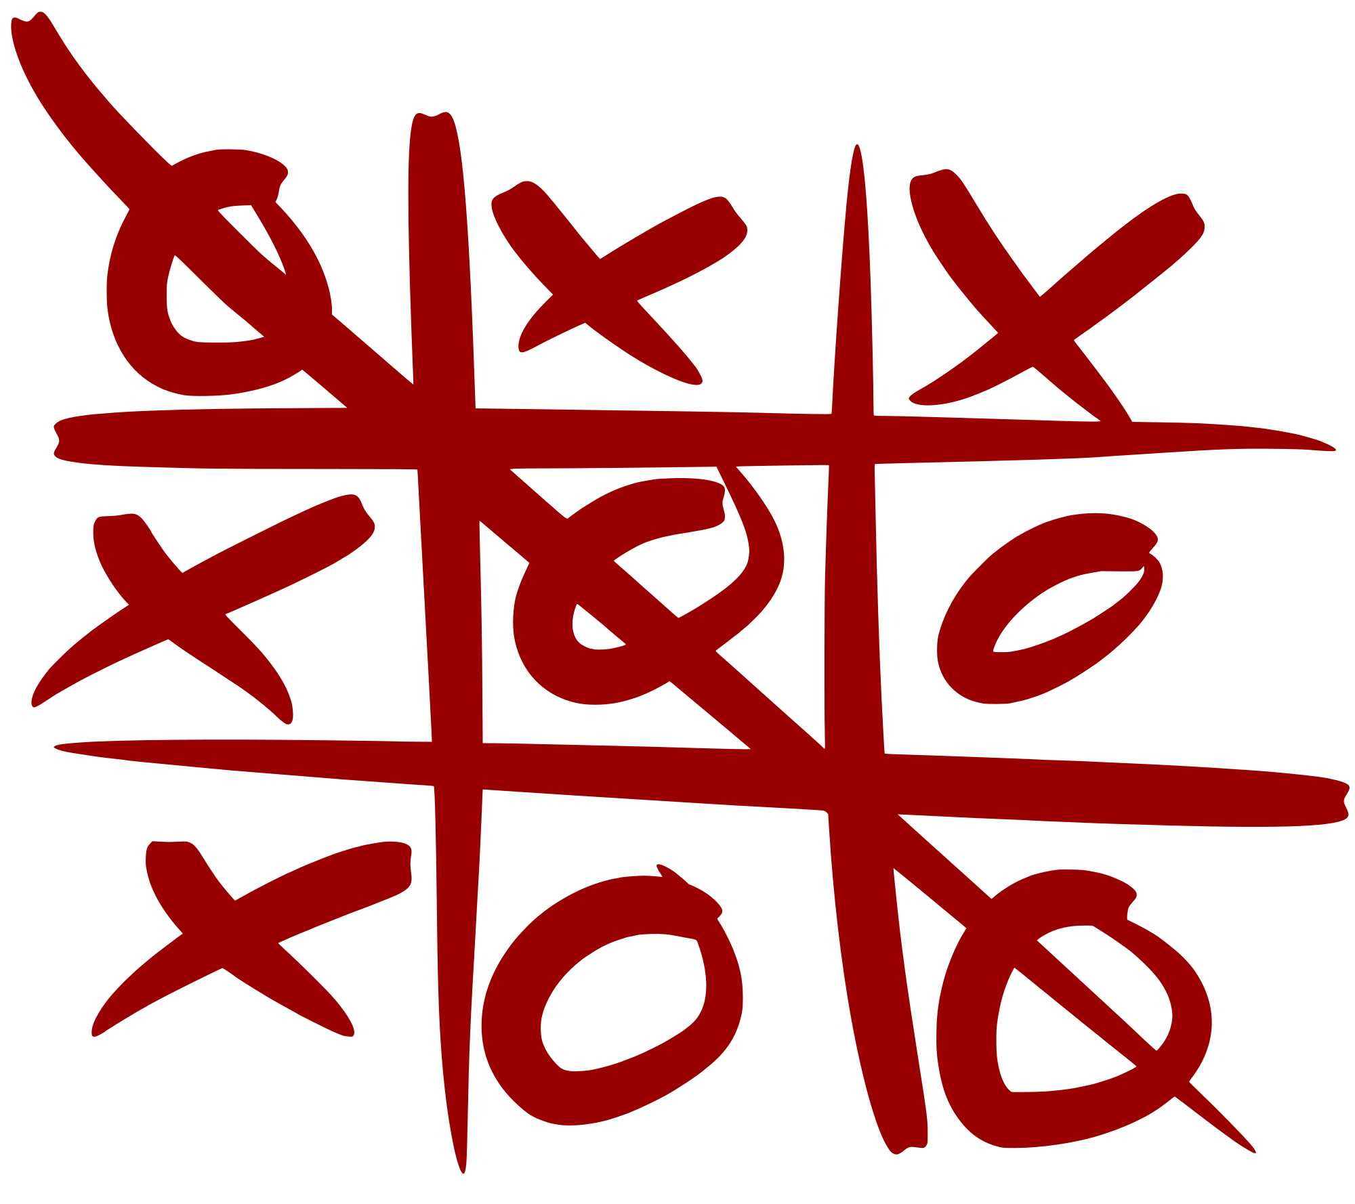
MODUL 242
Tic-Tac-Toe
Ein Projekt von: Lars Binder, Filipe Ribeiro Silva, Samir Sljivar

Slide 2
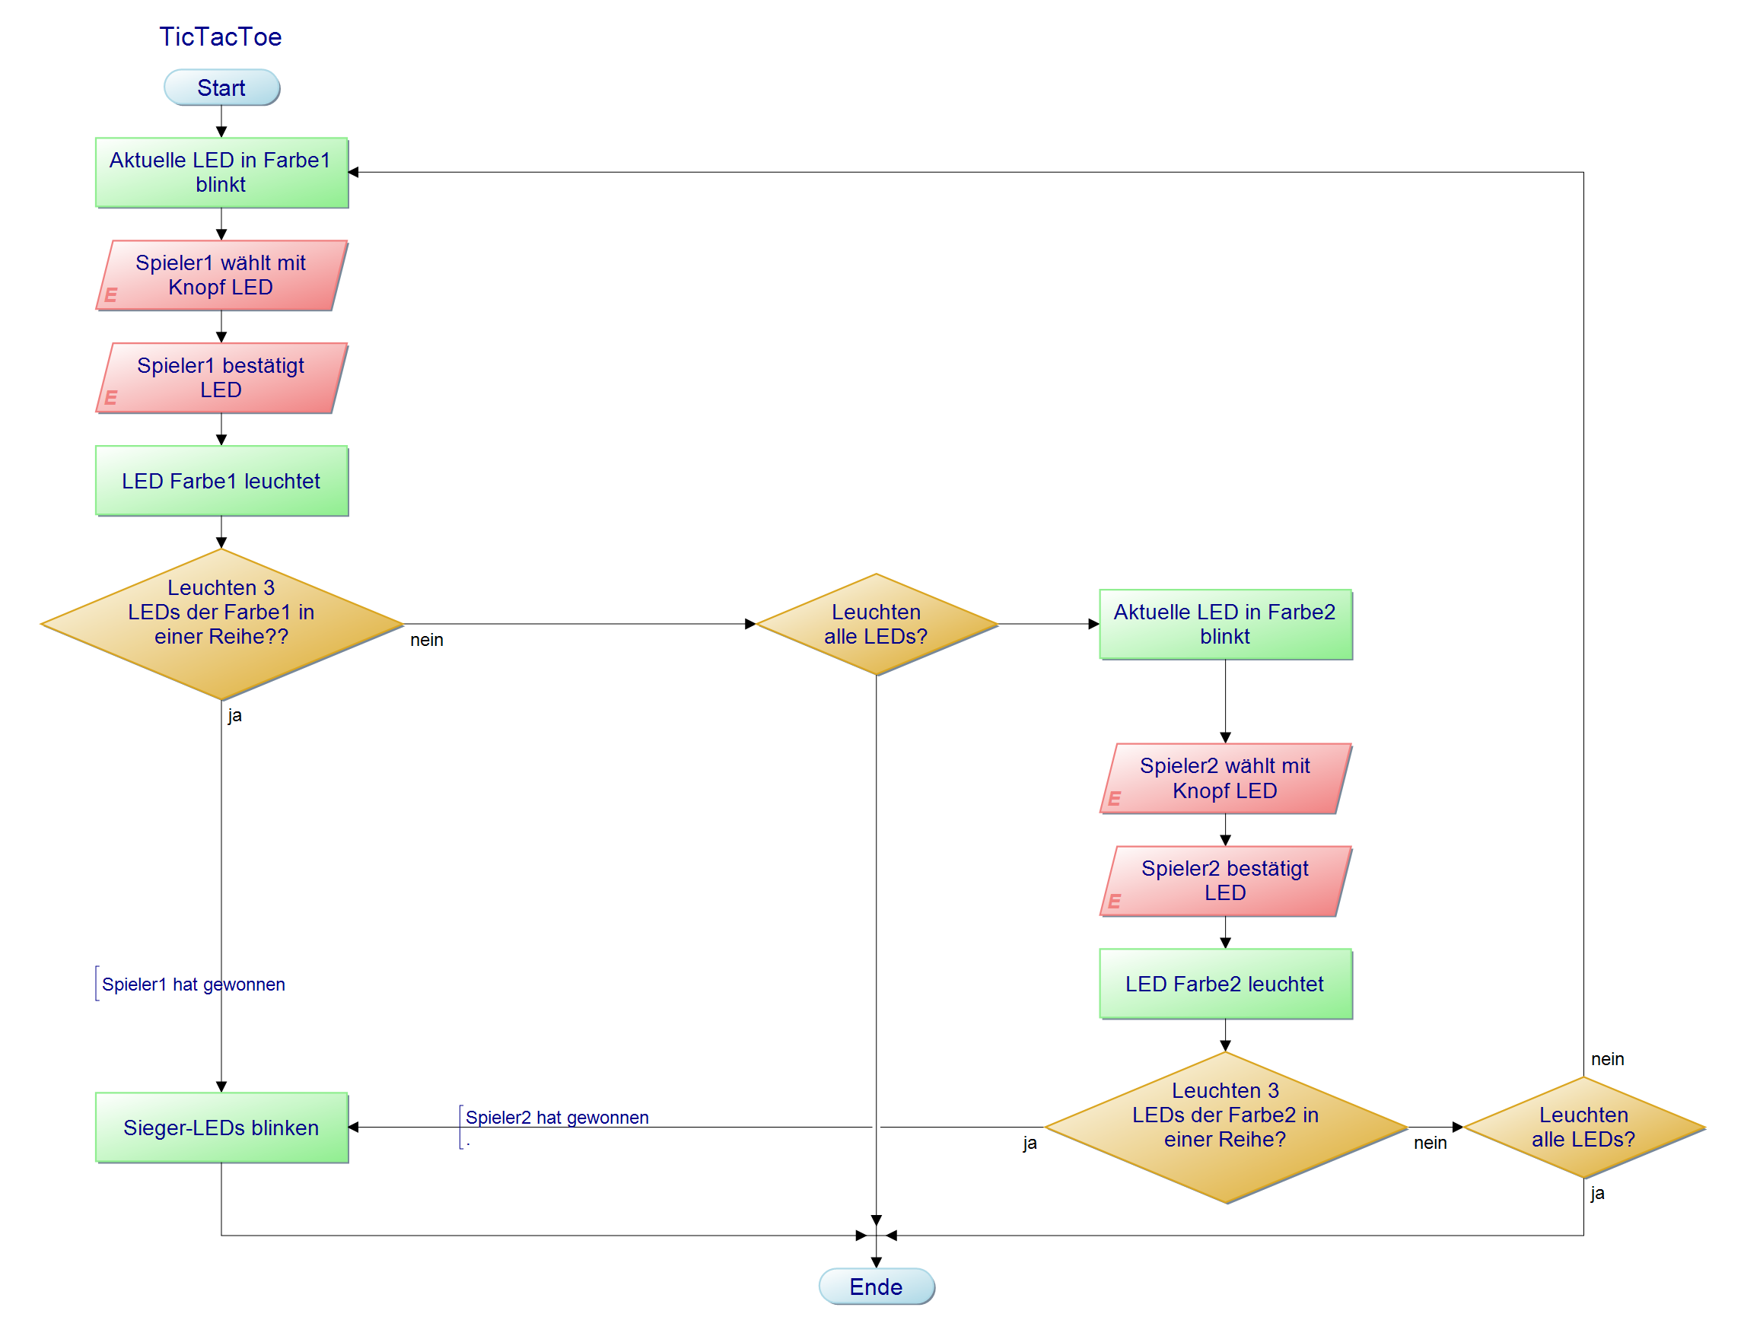
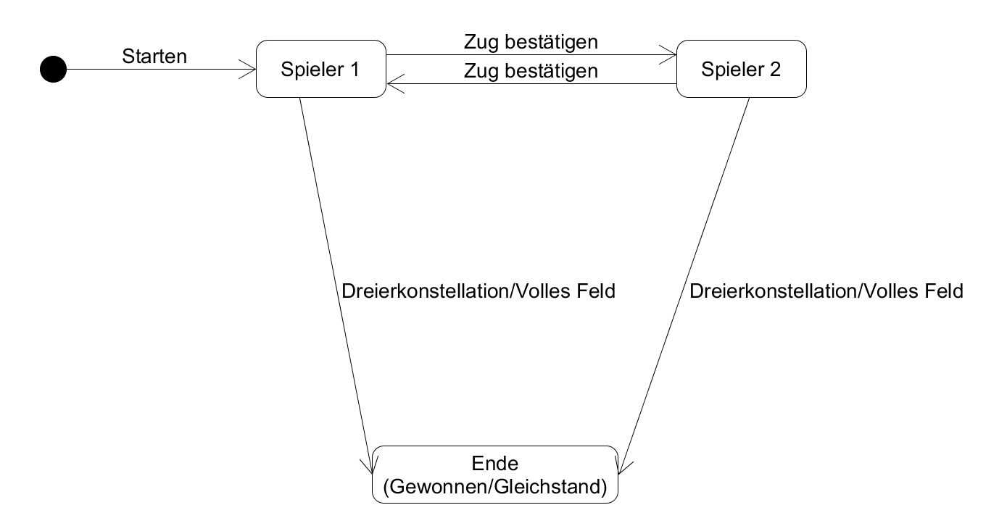
Vorgehensweise/Konzept
Vorgehensweise nach IPERKA

Slide 3
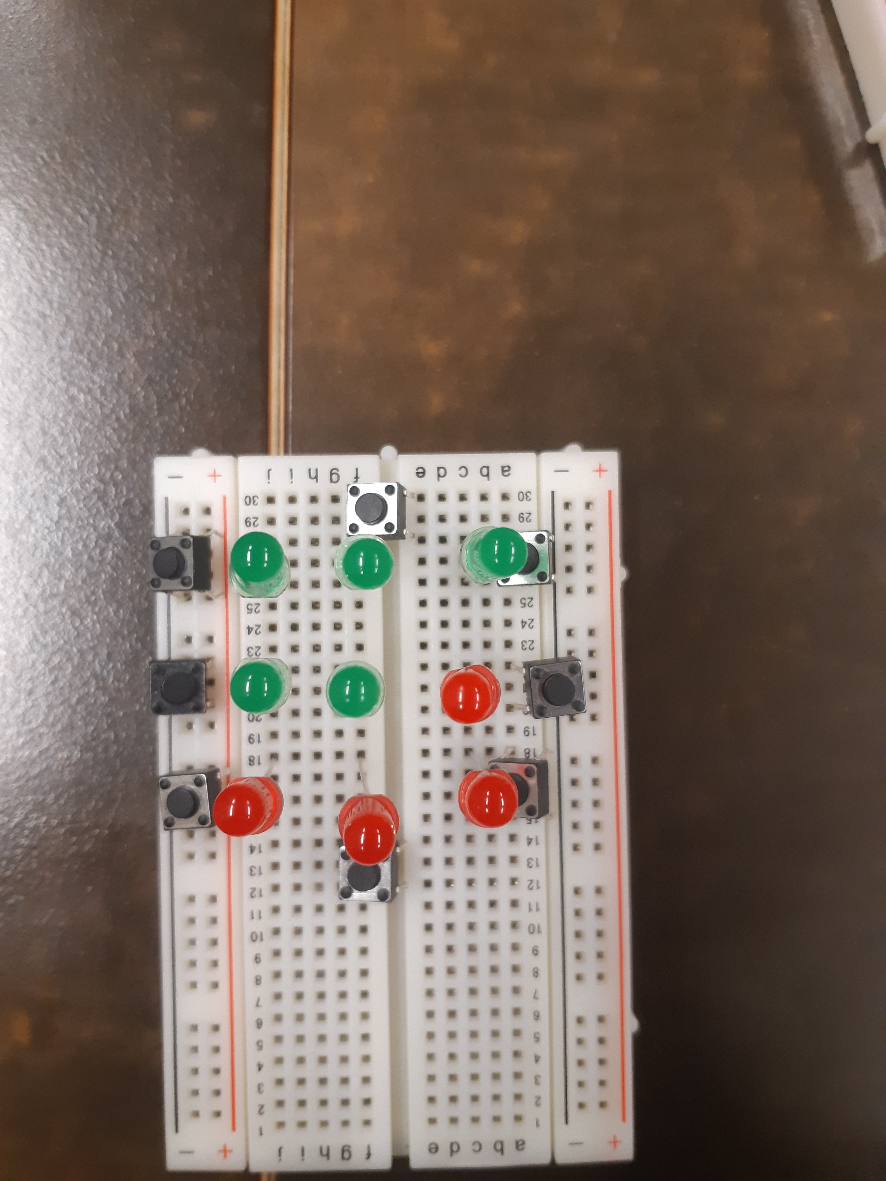
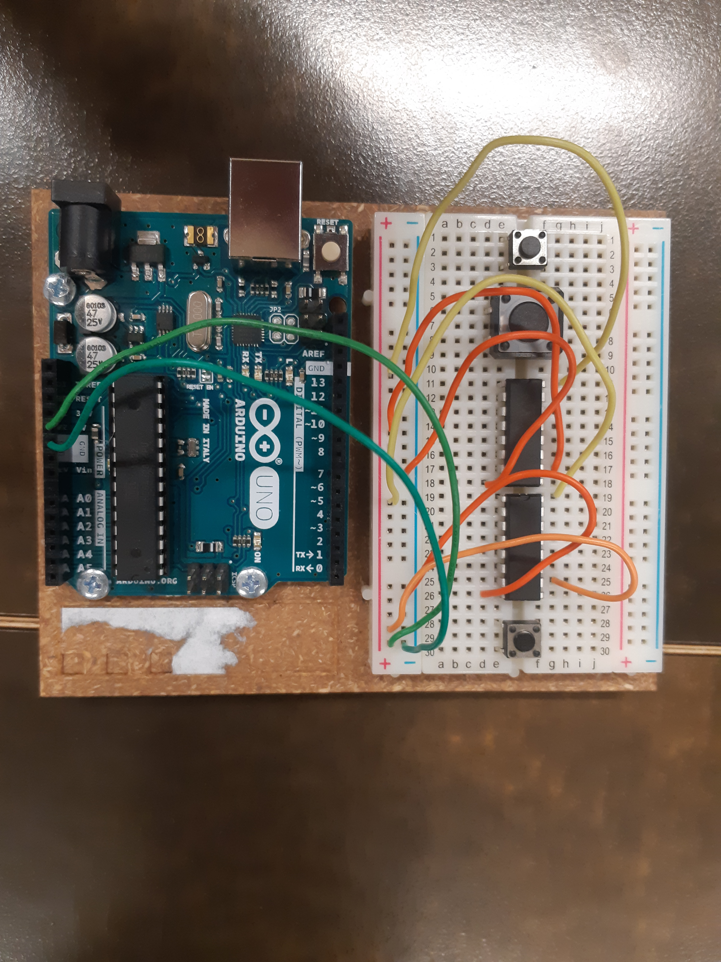
Problemstellung
Wie steuert man einen Spieler-Zug?
Wie kompensiert man die mangelnden Pins auf dem Arduino ?

Slide 4
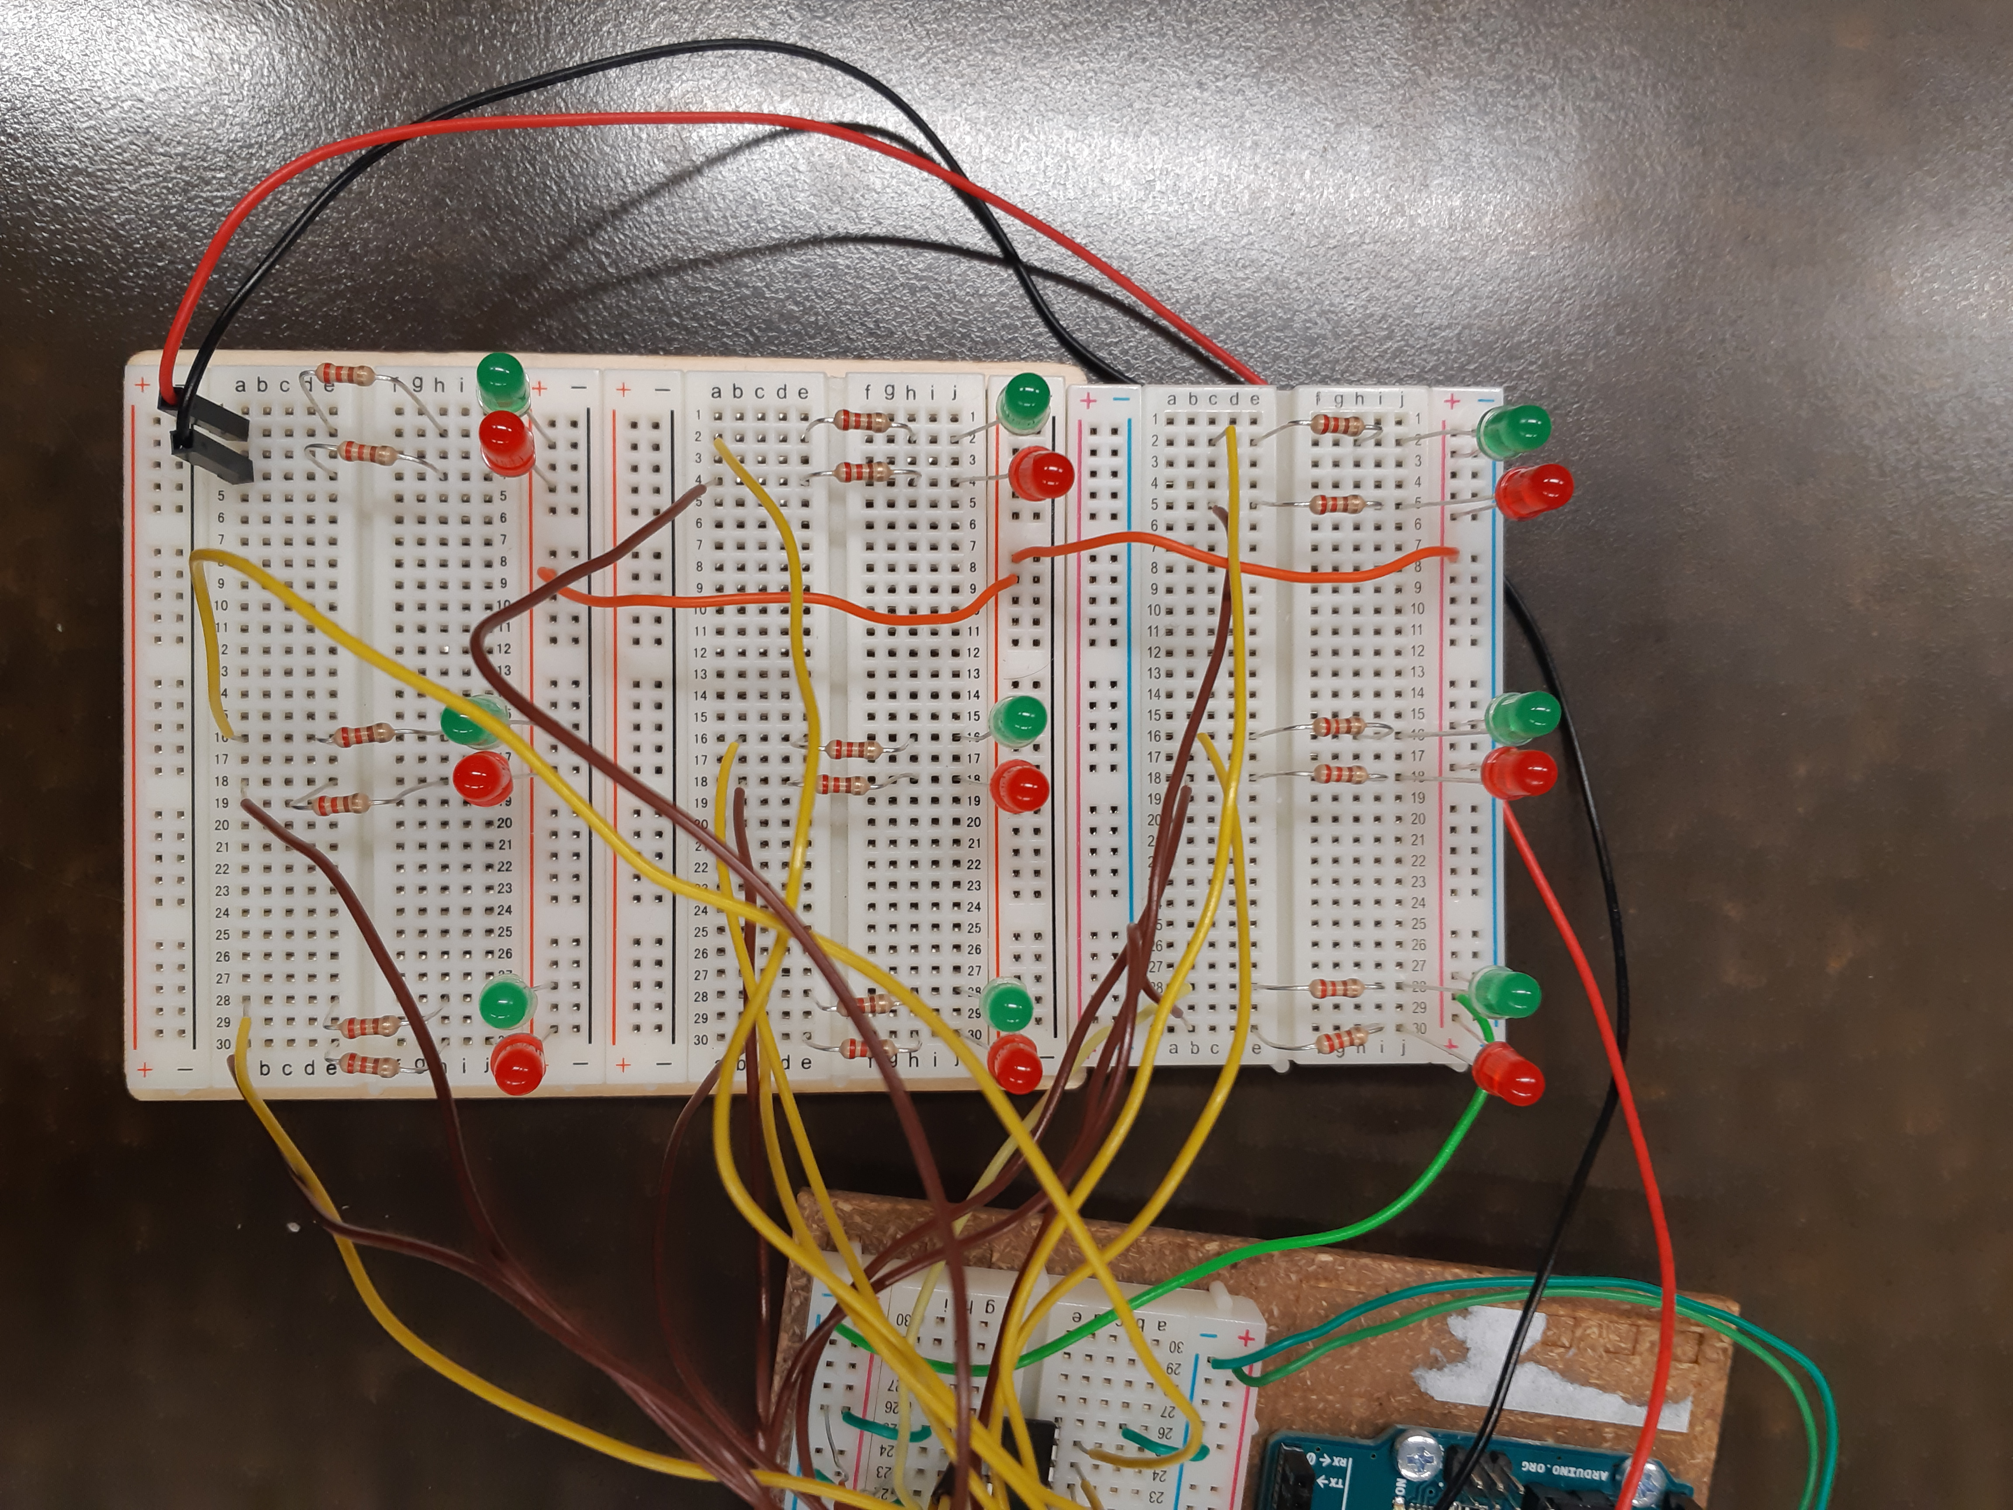
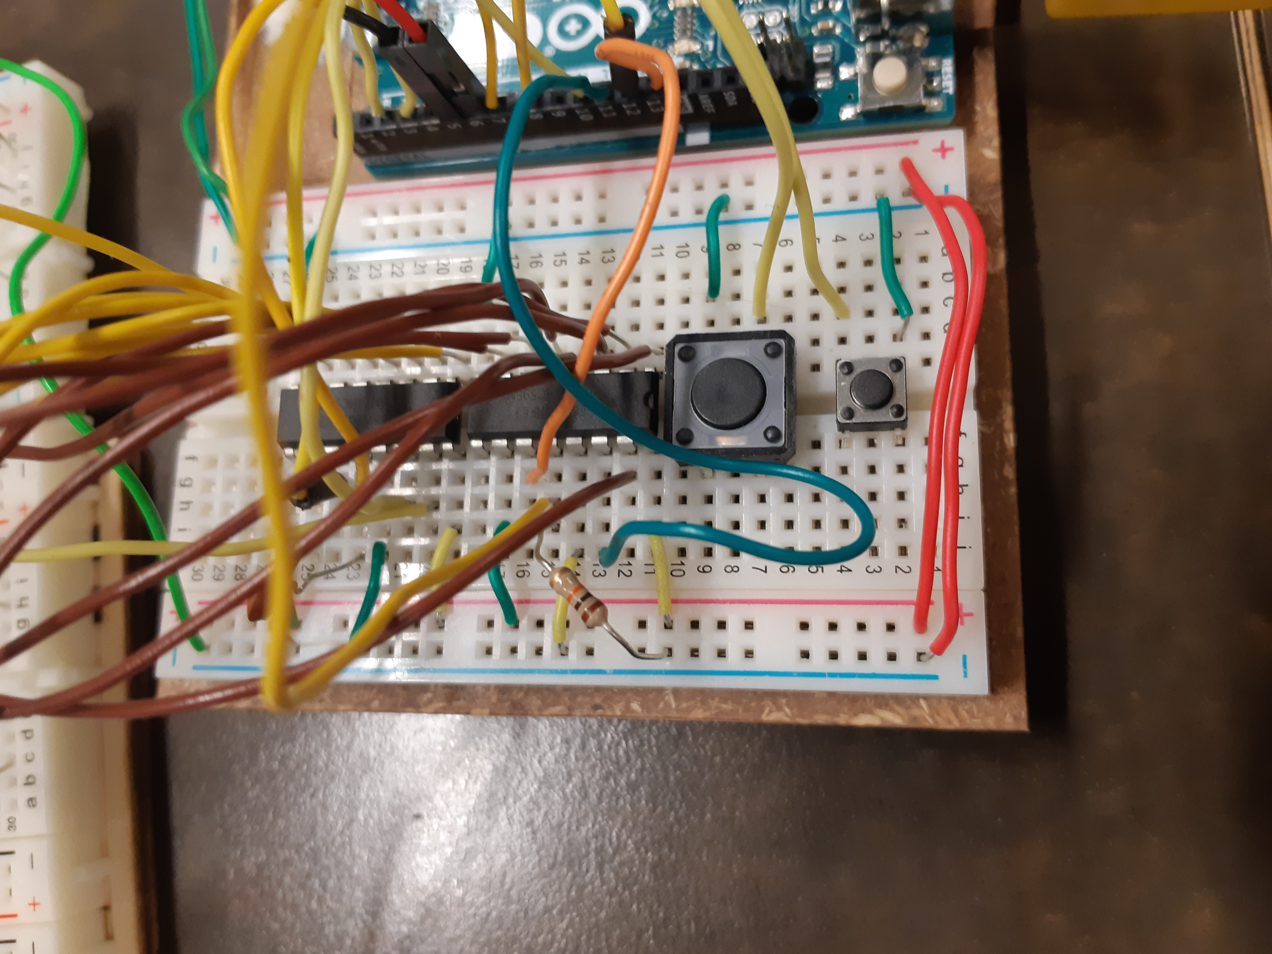
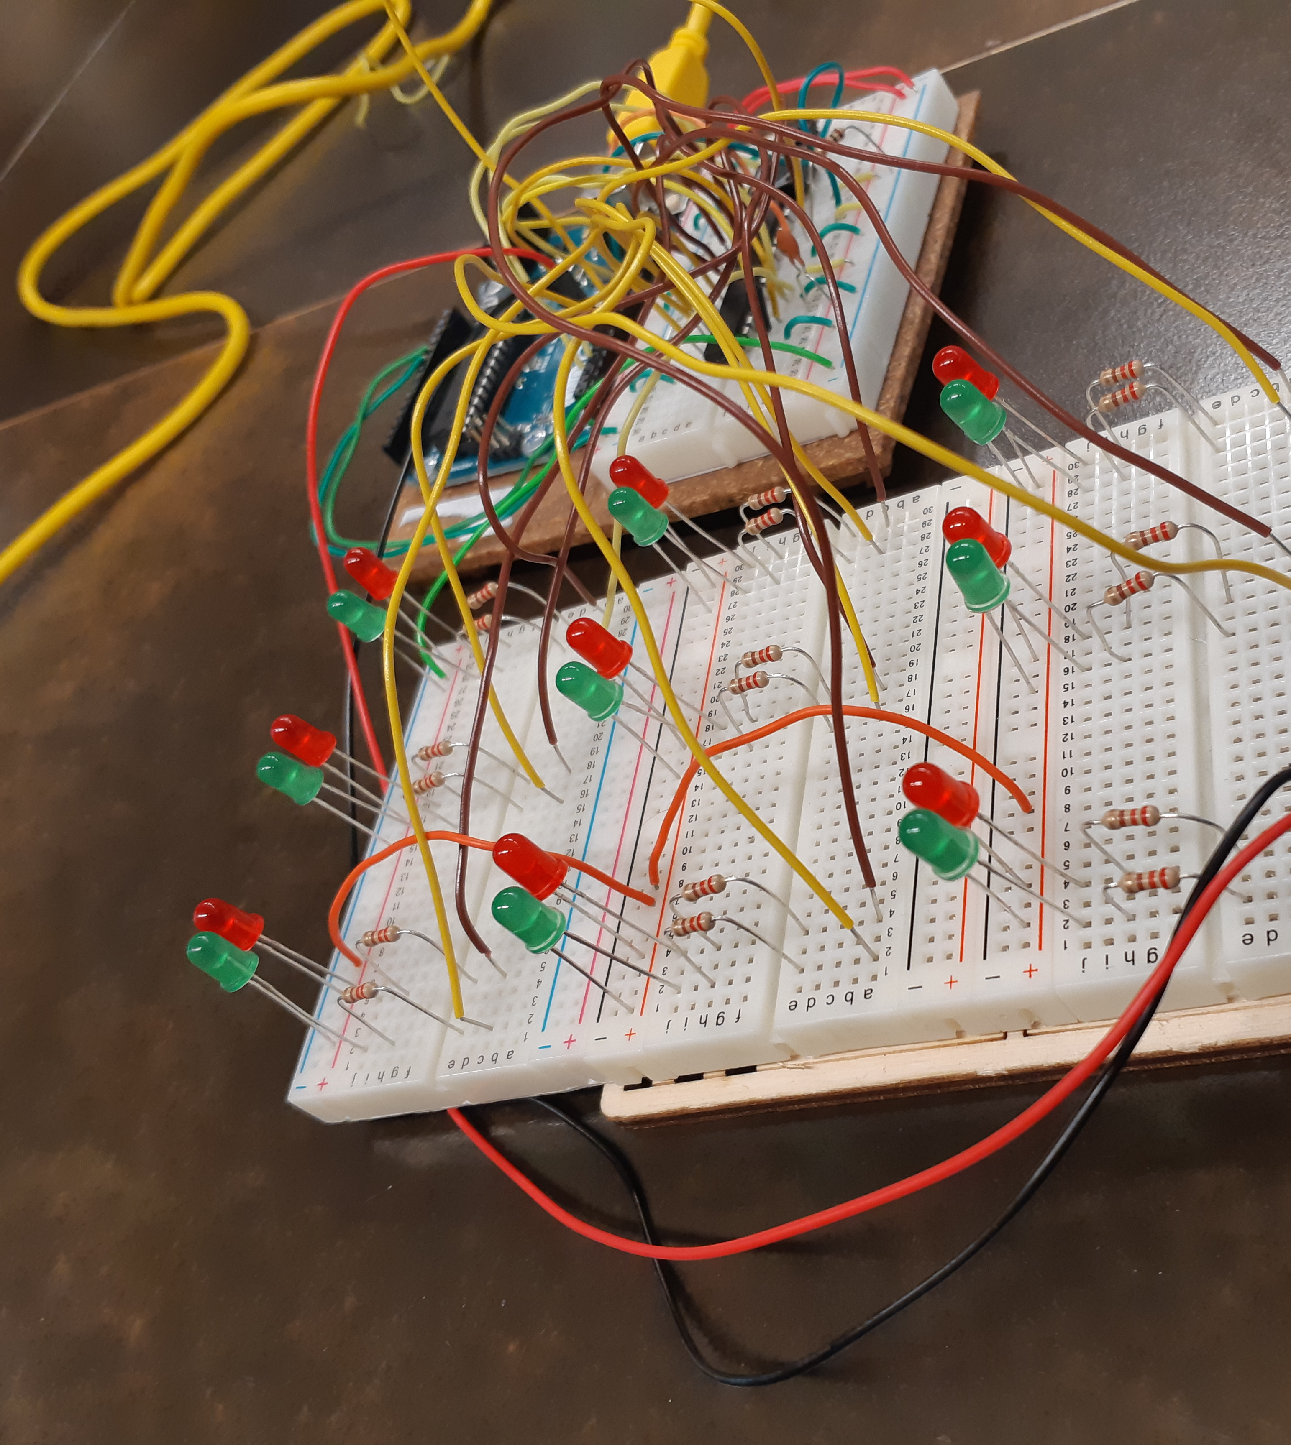
Demo

Slide 5
Reflexion
Programmiersprache
Schiebe-Register
Testen mit Simulation
Vorbereitung (Dokumentenaustausch)
Einhaltung IPERKA

Slide 6

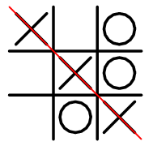
Schlusswort

